Slide 1
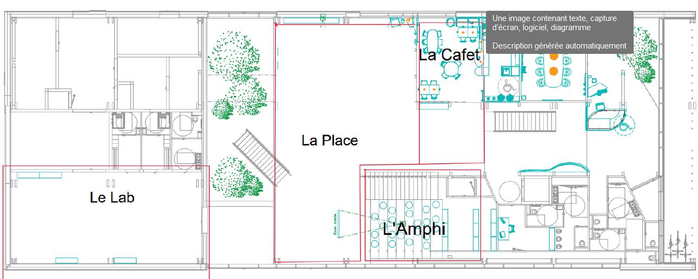
Implantation Stands –« Le job-dating qui connecte tout un territoire ! » 21 mai 2026
Tonnelles *5
Tonnelles *5
34
40
28
29
34
27
39
35
31
32
35
36
26
36
37
34
38
33
30
Stockage
1
25
4
3
2
18
19
20
21
5
30
24
17
22
23
6
7
SAM
16
15
14
13
12
11
10
9
8
BTP, industrie, énergie & maintenance
9. Groupe NA
15. Aquila RH
40. SDA SMF (Groupe Maurizi)
5. Multi Chariots
25. Groupe Stratiforme-Compreforme – Technoforme
11. Handynamic
13. Edilians
14. Work and You
24. SSI Service
12. Veobat
Sécurité et défense
3. Gendarmerie Nationale,
36. Armées de terre
35. Armées de l’air
34. Marine nationale
2. Police nationale
Services à la personne, santé et administratif
22. ANASOPEM
38. Azaé
1. Cap Autonomie - Vivre à Dom
19. Vivat
17. Shiva
39. Autonium
7. Craynest
6. Association Soins Santé
Espaces verts et paysage
23. France Environnement
20. Ludéo Paysage
Services publics et assurances
28. Pévèle Carembault
4. AXA
Formation, Alternance et Insertion
37. Institut de Genech
29. Opco des Entreprises de Proximité
21. Pôle Interm’aide
Réseau pour l’emploi
27. France Travail
32. Mission Locale Douaisis
33. Impulsion Métropole Sud
30. Proch’Info Formation
26. Proch’EMPLOI
29. Portail EMPLOI
Logistique, commerce & déchets
8. Marché de Phalempin
16. Randstad
10. CRIT France
18. Suez

